Slide 1
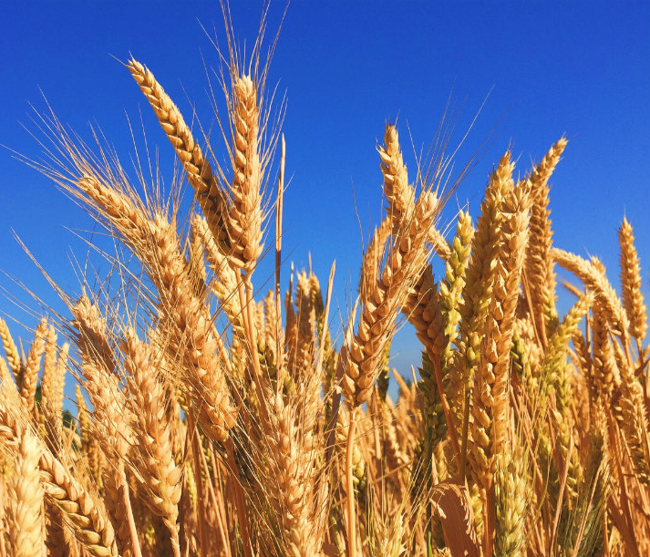
SEEDS
Veri Seti
Üzerinde
PCA ANALİZİ

Slide 2
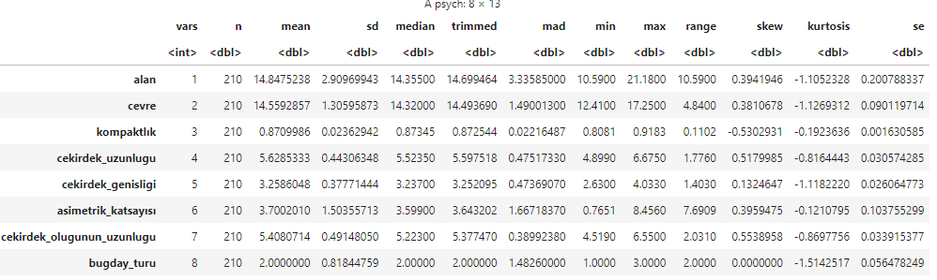
Tanımlayıcı İstatistikler
Özet İstatistikler

Slide 3
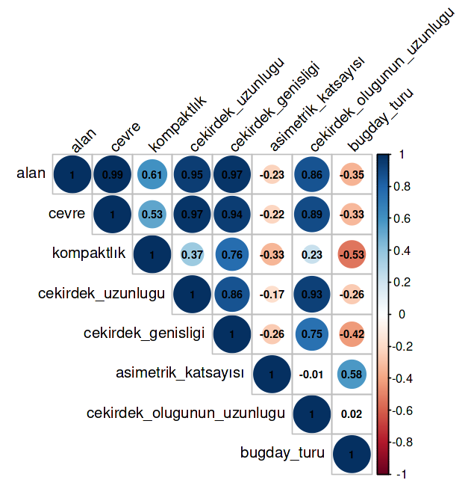
Tanımlayıcı İstatistikler

Slide 4
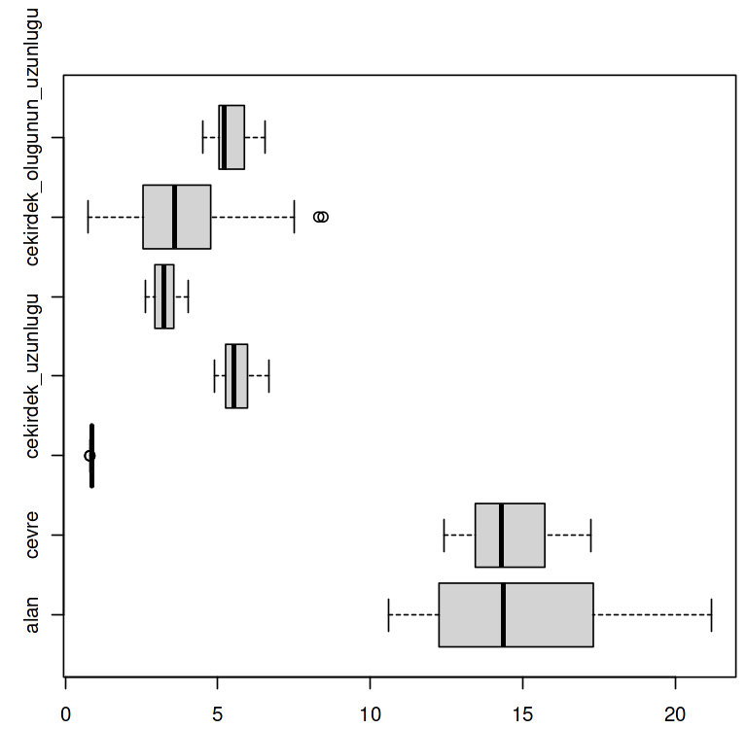
PCA
Boxplot

Slide 5
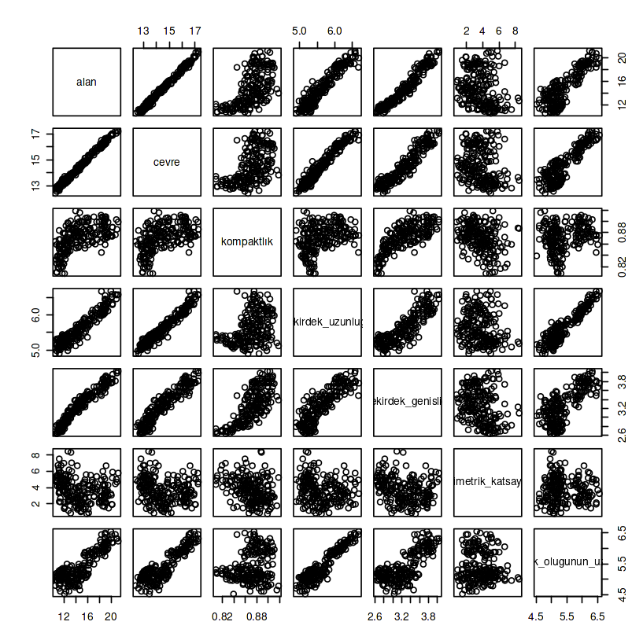
PCA
Pairs

Slide 6
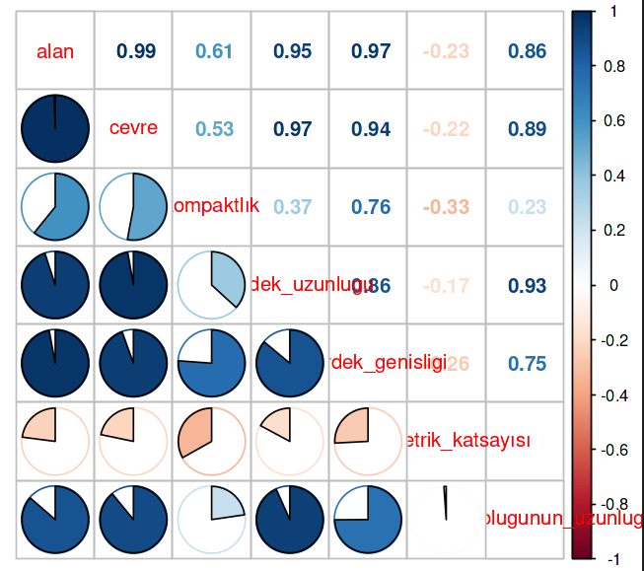
PCA
CorrPlot

Slide 7
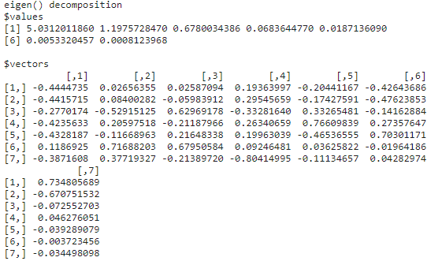

PCA
Decomposition

Slide 8
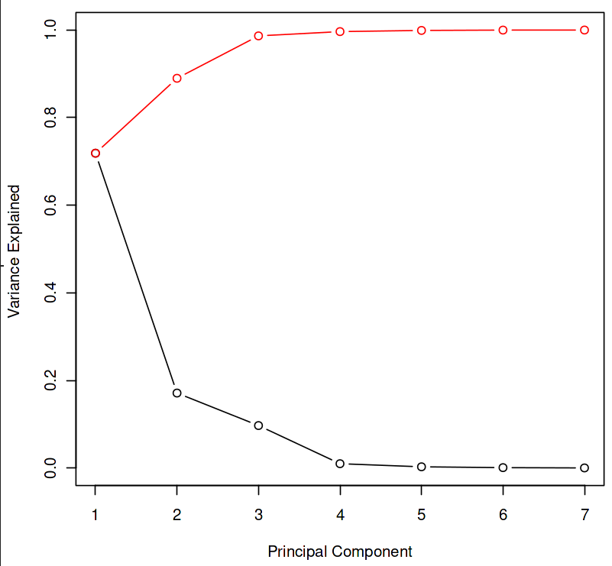
PCA
PCA Plot

Slide 9


PCA
Varyans – Kovaryans Matris
Korelasyon Matris

Slide 10
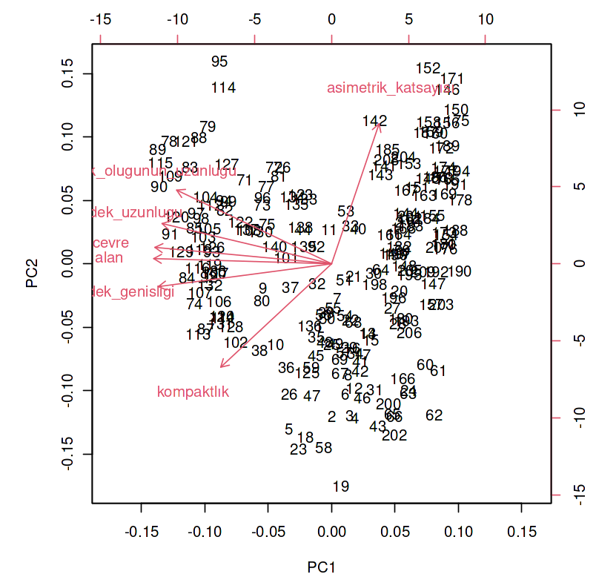
PCA
Biplot

